Slide 1
Sandheden om
Body Mass Index og
Talje/Hofte-Forhold
Charlotte Skov
Biologi C

Slide 2
Den globale Fedmeepidemi
=> behov for at kunne måle overvægt
Body Mass Index (BMI)
Talje/Hofte-Forhold (THF)
Fedtprocenten (bliver ikke behandlet her)

Slide 3
Typisk = normal
BMI og THF bygger på idéen om, at mennesker har en ”typisk” kropsform.
Der er altså naturlige grænser for, hvor meget et ”typisk” menneske vejer i forhold til sin højde, ligesom der er ”regler” for, hvordan fedtet er fordelt på kroppen af et ”typisk” menneske.
Der er selvfølgelig plads til naturlig variation…

Slide 4
Tal fra en 3.g klasse på MG

Slide 5
”Normalvægt” er et vidt begreb
Normalvægtsintervallet går fra 18,5-25 kg/m².
Det betyder, at en 1,72 cm høj person kan veje
alt fra 55 kg til 74 kg
og alligevel have et normalt Body Mass Index!

Slide 6
Jo højere man er, jo mere kan ens normalvægt variere, ifølge BMI
En person på 1,5 m har en normalvægt mellem 42 og 56 kg (range: 14 kg)
En person på 2,0 m har en normalvægt mellem 74 og 100 kg (range: 26 kg)

Slide 7
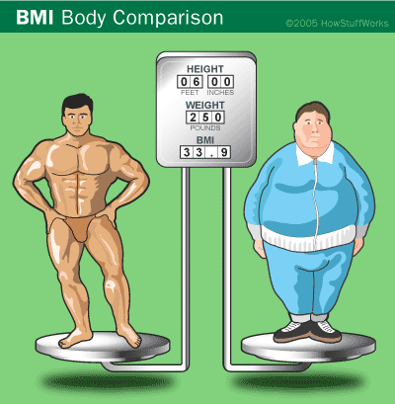
Body Mass Index fortæller ikke, om kroppen består af muskler eller fedt
Figur stjålet hæmningsløst fra internettet

Slide 8
Fedmeepidemien i Danmark
Jf. Figur 34 i bogen Biologi til tiden (s. 20)
Mænd er mere overvægtige end kvinder
Ældre er mere overvægtige end yngre.
Konklusion: BMI afhænger af køn og alder
Tallene er fra 2004.

Slide 9
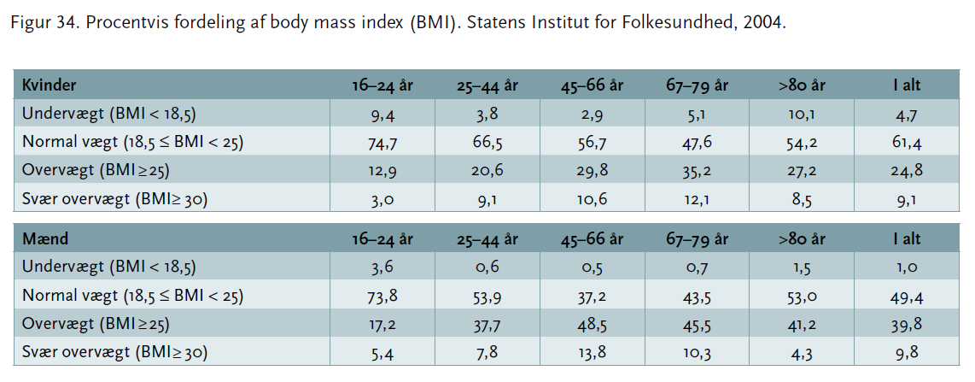
Figur 34 i bogen Biologi til tiden (s. 20)

Slide 10
Tallene for kvinder vist grafisk

Slide 11
Tallene for mænd vist grafisk

Slide 12
BMI afhænger af køn
Generelt har mænd mere muskelmasse end kvinder, som i stedet har mere fedt end mænd.
Muskelvæv har en højere massefylde (g/cm³) end fedtvæv
Konklusion:
”1 cm³ mand” vejer mere end ”1 cm³ kvinde”

Slide 13
BMI afhænger af alder
Procentdelen af mænd med en høj BMI er større for de ældre mænd end for de unge mænd.
Hvis en høj BMI hos mænd kun skyldes store muskler, betyder det, at ældre mænd generelt har større muskler end unge mænd!
En høj BMI hos mænd kan også skyldes fedtvæv.

Slide 14
BMI for 104 unge i alderen 16-24 år på Frederiksborg Gymnasium og HF
Kategori | Drenge (%) | Piger (%)
Undervægtig | 8,9 | 10,2
Normalvægtig | 73,3 | 83,1
Overvægtig | 15,6 | 5,1
Svært overvægtig | 2,2 | 1,7
Tallene er fra 2010.

Slide 15
Fordeling af BMI hos 104 elever på FG

Slide 16
Hvis man har et højt BMI…
og det ikke kun skyldes de store muskler…
er det vigtigt at vide, HVOR fedtet sidder!
Fedt omkring de indre organer (bugfedt) er farligere end fedt, som sidder på bag og lår.

Slide 17
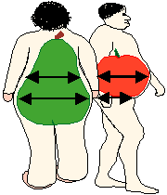
Talje/Hofte-Forhold alias pæreform og æbleform
THF < 1
THF > 1
Figur stjålet hæmningsløst fra internettet

Slide 18
Hvordan er sammenhængen mellem BMI og THF?
Variabel | Person 1 | Person 2
Vægt (kg) | 120 | 60
Højde (m) | 1,85 | 1,85
BMI (kg/m²) | 35,0 | 17,5
Taljeomkreds (cm) | 100 | 72
Hofteomkreds (cm) | 111 | 80
THF | 0,9 | 0,9

Slide 19
Konklusion
Målene kan bruges sammen som
Tommelfingerregler for voksne:
BMI: vægt i forhold til højde
THF: kropsform (fedtaflejring)
Er man ”normal” i forhold til begge, er der ingen grund til panik (medmindre man er ”tyndfed”…)

